Slide 1
Memory Network
2020. 11. 18
심아름

Slide 2
About
[ Story ]
Joe went to the kitchen. Fred went to the kitchen. Joe picked up the milk. Joe travelled to the office. Joe left the milk. Joe went to the bath room.
[Question]
Where was Joe before the office?
Notes:
➔ input이 길어지는 경우,
RNN과 같은 모델은 순차적으로 학습하여 hidden state와 weight로 이루어지기 때문에, memory 은 매우 작다.
즉, 과거의 정보를 제대로 구분해내지 못한다.
➔ 메모리에 저장할 수 있는 만큼 최대한 각 단계에서의 hidden state를 저장하고, 이를 활용
- text 뿐 아니라 audio등 long term memory가 적용될 수 있는 곳에서는 어디서든 동일하게 적용 가능하다.

Slide 3
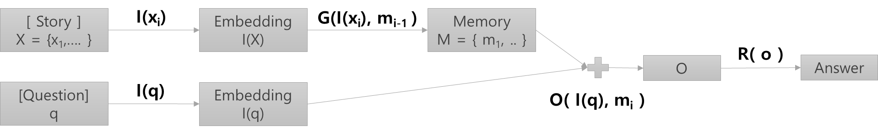
Memory Network 구조
Notes:
(input feature map) input을 내부적인 feature 표현으로 바꿔준다.
G (generalization) 새로운 인풋을 통해 기존의 memory를 update한다. 이러한 과정을 genralization이라 부른다.
O: (output feature map) 새로운 input과 현재 memory의 값들을 사용해 output을 만든다.
R: (response) output을 원하는 포맷의 response로 만들어 준다. 예를 들면 터를 text 혹은 action 으로 바꿔준다.

Slide 4



Memory Network Components
I ( Input Feature Map )
input x → internal feature representation(vector)
Ex) bag-of-word를 사용해서 임베딩
G ( Generalization )
임베딩한 벡터를 memory slot에 저장
Ex) 비어 있는 임의의 slot을 탐색하여 저장
O ( Output Feature Map )
모든 메모리 값에 대해 k 번의 loop를 돌면서
input과 가장 match되는 값 탐색
R ( Response )
새로운 output o와 단어 set의 모든 단어들과 유사도를 계산하여 하나의 단어 탐색
최종 output format으로 변경
Notes:
스토리 선택 모듈
q에 대해서 가장 적절한 답변을 포함하고 있는 스토리 s* 탐색
단어 선택 모듈
- 가능한 답변 집합 중 가장 적절한 답변 a* 탐색

Slide 5
Memory Network 구조
[ Story ]
X = {x₁,…. }
I(x_{i})
Embedding
I(X)
G(I(x_{i}), m_{i-1} )
Memory
M = { m₁, .. }
R( o )
O
Answer
[Question]
q
I(q)
Embedding
I(q)
O( I(q), m_{i} )
[ Story ]
Joe went to the kitchen.
Fred went to the kitchen.
Joe picked up the milk.
Joe travelled to the office.
Joe left the milk.
Joe went to the bath room.
[ match score가 높은 k개의 m ]
k = 1, Joe travelled to the office.
k = 2, Joe went to the kitchen
/ Joe went to the bath room.
[ 답변 ]
kitchen
[ 단어 set ]
Joe, went,
…
kitchen, milk, office, bathroom
…
[Question]
Where was Joe before the office?
I ( Input Feature Map )
내부 표현으로 임베딩
G ( Generalization )
I(x)를 memory slot에 저장
O ( Output Feature Map )
K번의 loop를 돌면서 I(q)와 유사도가 높은 m을 탐색
R ( Response )
‘o’와 단어 set를 모두 비교하여 유사도 높은 단어 출력
Notes:
(input feature map) input을 내부적인 feature 표현으로 바꿔준다.
G (generalization) 새로운 인풋을 통해 기존의 memory를 update한다. 이러한 과정을 genralization이라 부른다.
O: (output feature map) 새로운 input과 현재 memory의 값들을 사용해 output을 만든다.
R: (response) output을 원하는 포맷의 response로 만들어 준다. 예를 들면 터를 text 혹은 action 으로 바꿔준다.
입력문을 메모리에 저장하여, 질문에 답하는데 필요한 부분을 추출
메모리에서 읽기는 attention를 사용

Slide 6
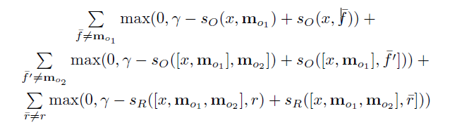
Memory Network 학습 방법
Fully Supervised Setting
input과 response이 모두 주어지고 supporting sentence도 모두 labeling
score의 함수의 가장 적절한 예를 알 수 있음
학습 시 loss는 margin ranking loss함수를 사용, update는 stochastic gradient descent(SGD)를 사용
적절의 예와 부적절 예의 점수차이를 r이상으로
Loss : 절절한 예와 q의 match point가 부적절 예와 q의 match score 보다 r 이상 높을 경우 손실값 0
Margin ranking loss : 학습 시 선택한 memory(response)가 선택하지 않은 메모리들 간의 score 차이가 r(margin)보다 크도록

Slide 7
Memory Network & End2End Memory Network
Memory Network
메모리에 저장할 수 있는 만큼 최대한 저장하여 활용함으로써, input이 길어졌을 때 발생하는 문제를 해결
그러나, Input / Response 등 모두 라벨링 된 데이터로 학습
End-to-End Memory Network
Memory Network를 이용하여 Question Answering에 대한 문제를 풀자

Slide 8
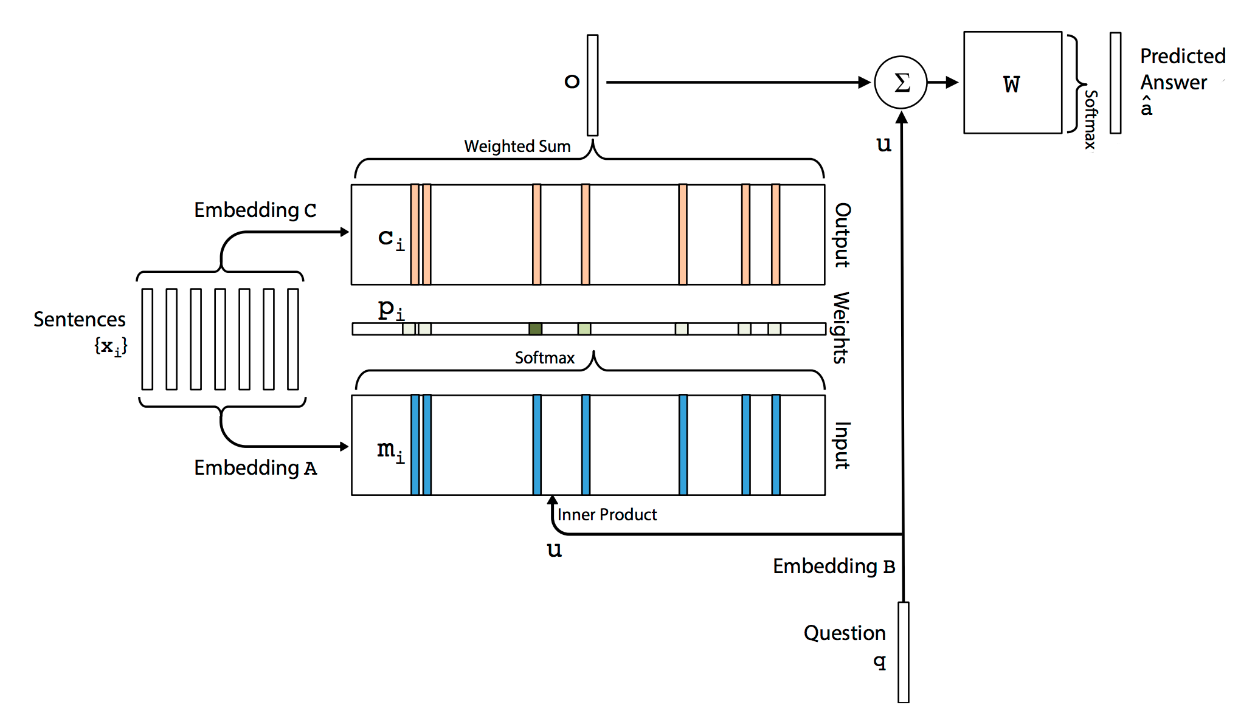
End2End Memory Network 구조
Single Layer
Notes:
여기서 Memory Network는 (정확히 말하자면 End-to-End방식의 Memory Network) 크게 3가지의 구조로 이루어진다.
Input Sequence: 지문에 대한 사전정보. 질문에 대해 답변하기 위한 정보가 포함된다.
Question Sequence: 질문에 대한 정보. Input Sequence의 어떤 부분을 살펴볼 것인가에 대한 단서가 된다.
Answer: Question와 Input을 처리한 결과물. 답변에 대한 정보.

Slide 9
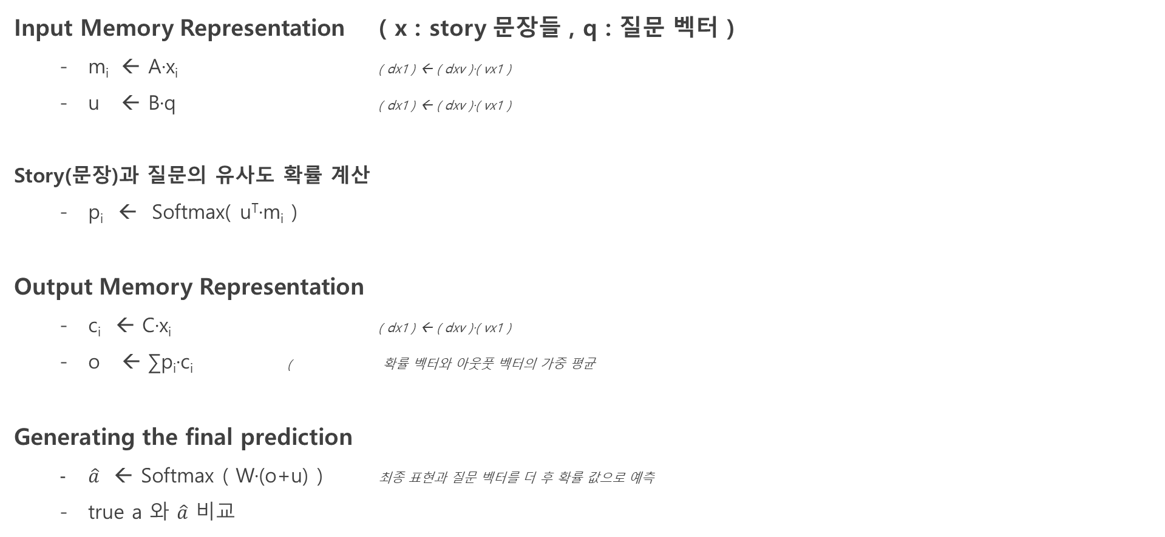
End2End Memory Network 구조
Input Memory Representation ( x : story 문장들 , q : 질문 벡터 )
m_{i} ← A·x_{i} ( dx1 ) ← ( dxv )·( vx1 )
u ← B·q ( dx1 ) ← ( dxv )·( vx1 )
Story(문장)과 질문의 유사도 확률 계산
p_{i} ← Softmax( u^{T}·m_{i} )
Output Memory Representation
c_{i} ← C·x_{i} ( dx1 ) ← ( dxv )·( vx1 )
o ← ∑p_{i}·c_{i} ( 확률 벡터와 아웃풋 벡터의 가중 평균
Generating the final prediction
$\hat{a}$ ← Softmax ( W·(o+u) ) 최종 표현과 질문 벡터를 더 후 확률 값으로 예측
true a 와 $\hat{a}$ 비교

Slide 10
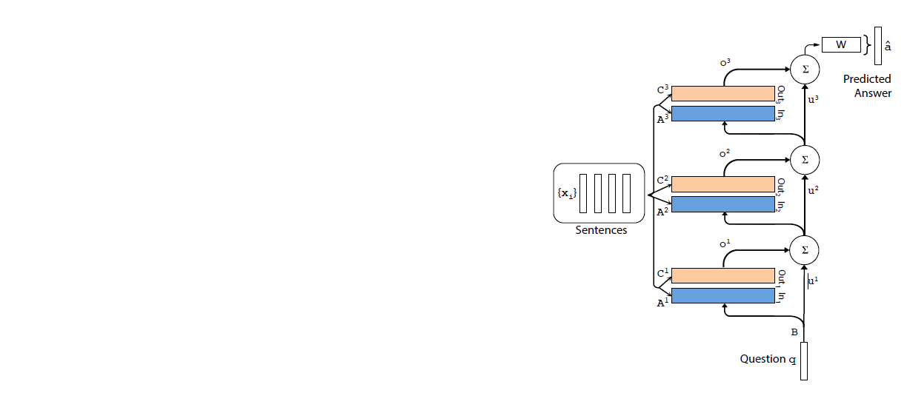
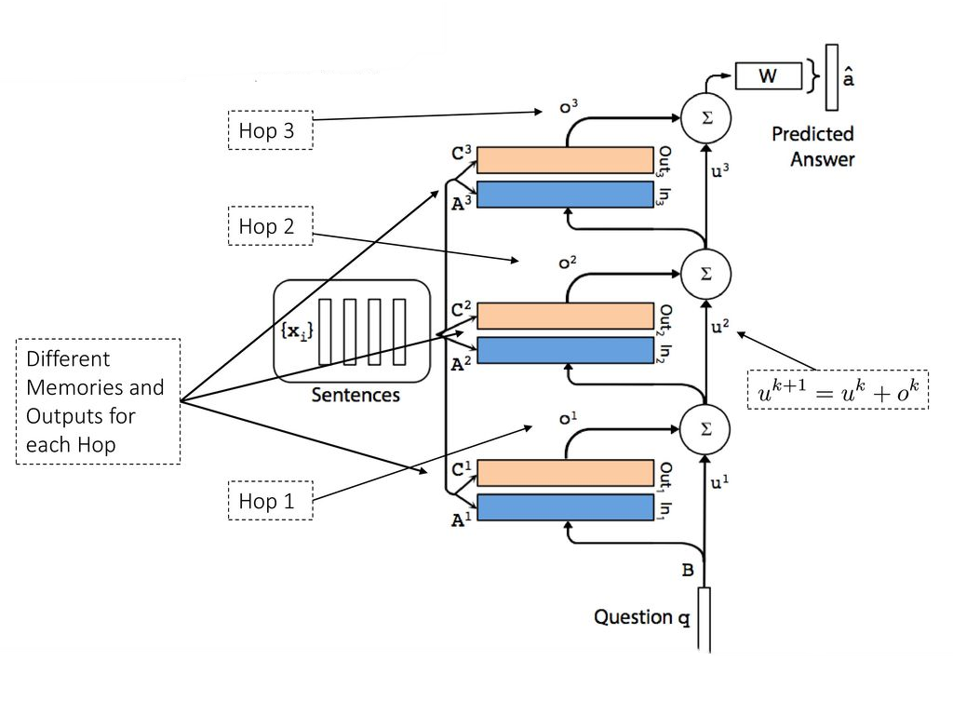
End2End Memory Network 구조
Multi Layer
k+1 번째 layer의 query vector는 이전 layer 의 output vector 와 query vector의 합
u_{k+1}=u_{k}+o_{k}
각 layer는 모두 다른 embedding matrix A_{k},C_{k}를 사용

Slide 11
End2End Memory Network - Parameter
W^{T} = C_{K}
Adjacent
인접한 embedding matrix를 같은 weight를 사용
A_{k+1} = C_{k}
W^{T} = C_{K}
B = A₁
A_{k+1} = C_{k}
B = A₁

Slide 12
End2End Memory Network
Sentence Representation
bag-of-words(BoW) → 단어들의 위치 정보 반영 불가
위치 값 encoding
m_{i}=∑ l_{j} ⊗ Ax_{ij}
l_{j} (위치 정보) = l_{kj}=(1−j/J)−(k/d)(1−2j/J)
Temporal Encoding
Temporal Context Matrix 를 적용 및 학습하여 동일한 질문 벡터에 대하여 동일한 대답이 나오는 경우 대비
memory vector인 m_{i}와 output vector인 c_{i} 계산 시 사용
m_{i} = ∑Ax_{ij}+T_{A}(i)
c_{i} = ∑Cx_{ij}+T_{C}(i)

Slide 13
End2End Memory Network
QA task에서 질문에 답하기 위해 모든 sentence를 필요로 하지 않고 몇 개의 sentence만 필요로
기존 모델인 Memory Network 의 경우에는
supporting subset을 명시적으로 지정하고 학습 시 계속해서 따로 분리
End2End Memory Network에서는
한번의 계산으로 질문과 유사한 문장들을 계산하기 때문에 End to End 한 모델

Slide 14
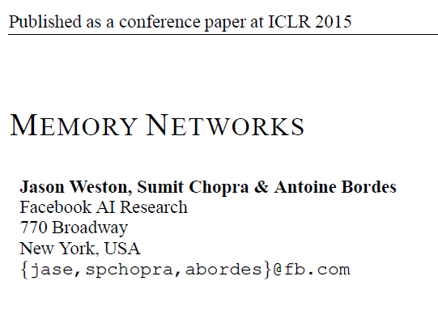
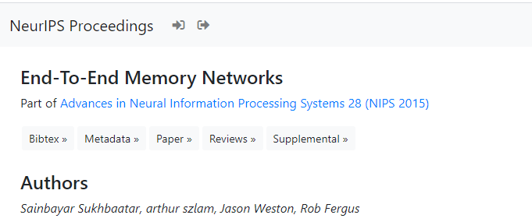
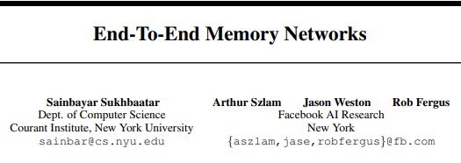
Papers

Slide 15
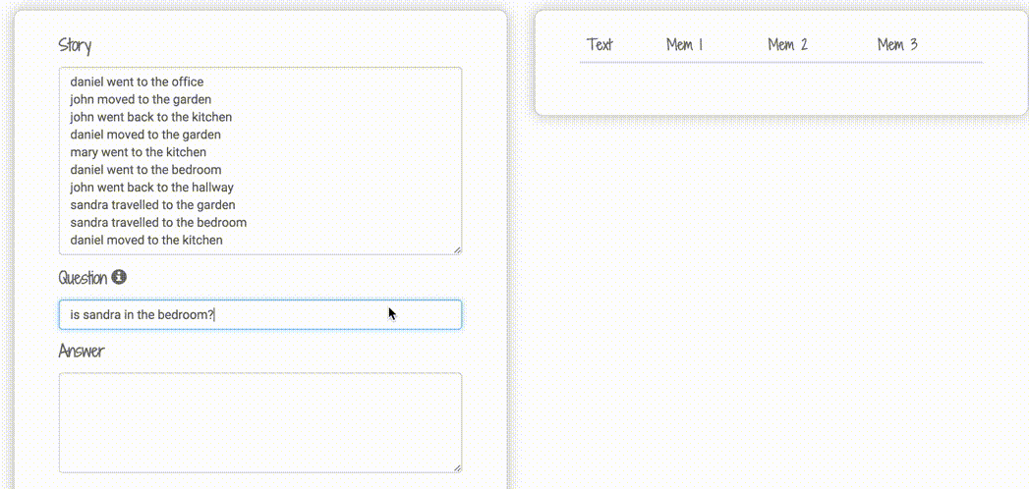
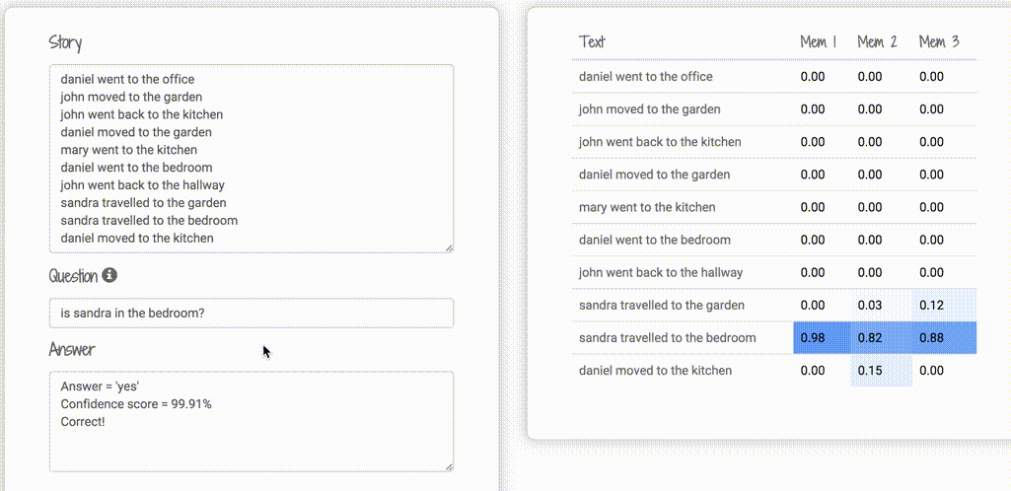
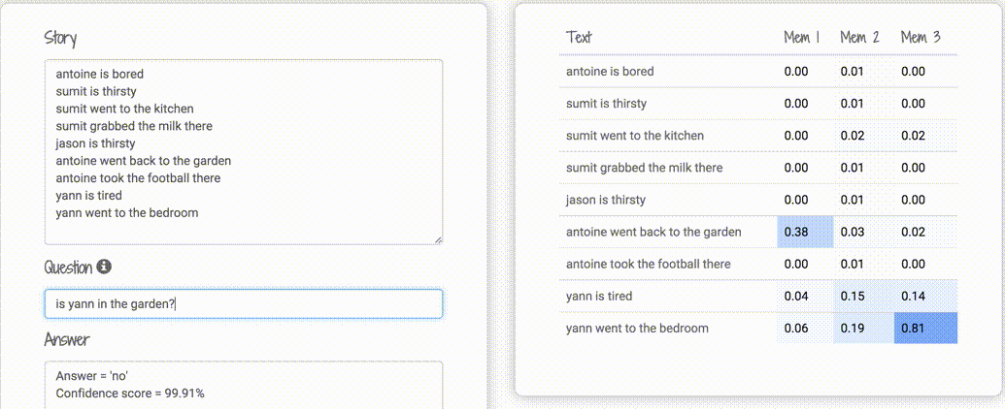
End2End Memory Network

Slide 16
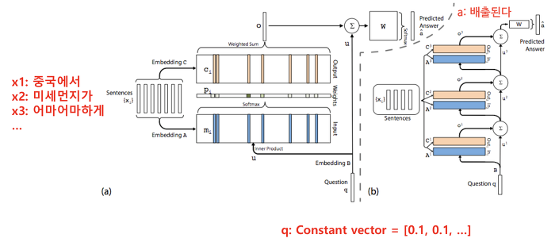
End2End Memory Network
Language Modeling
Question Vector를 0.1로 이루어진 Constant Vector로 생성
Memory Vector는 각 Word별로 학습

Slide 19
End2End Memory Network - Parameter

Slide 20
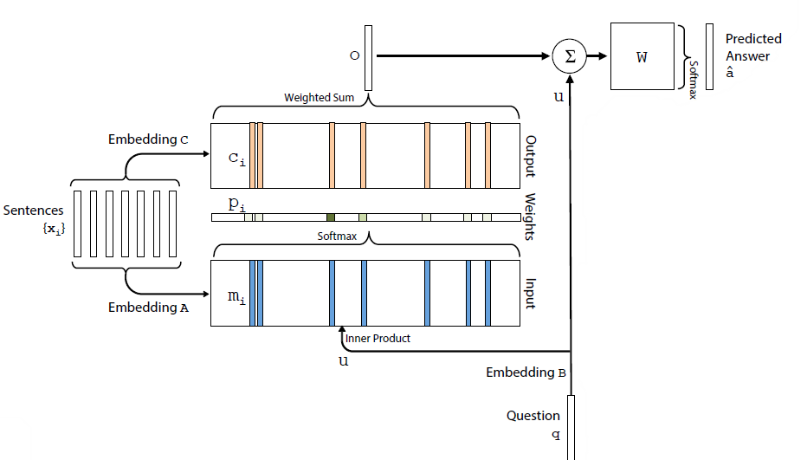

Slide 22
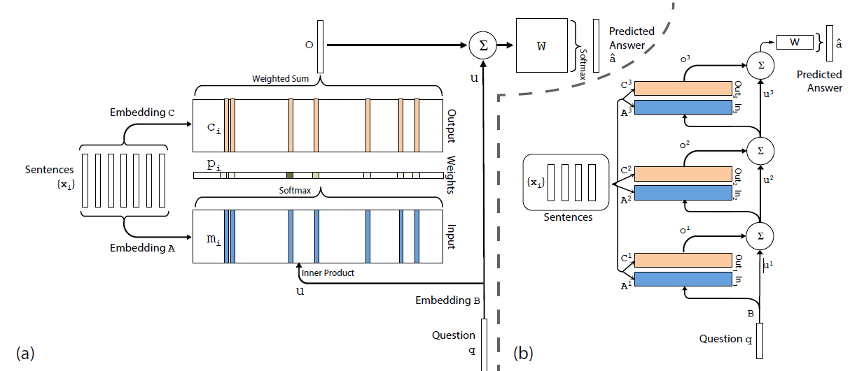

Slide 23
Model
2. Architecture
•Main idea
-각sentences를embedding한memory 벡터들(m)과, 질문q의embedding 벡터(u)를inner product 한후, softmax.
☞지문의문장들과질문의similarity를확률로표현
☞문장별로주목할정도를학습(soft attention)
-Trainable varibles:
𝐴,𝐵,𝐶∈𝑅𝑑×𝑉, 𝑊∈𝑅𝑉×𝑑,
V: number of words in training set (number of classes),
d: dimension of the embedding.

Slide 24
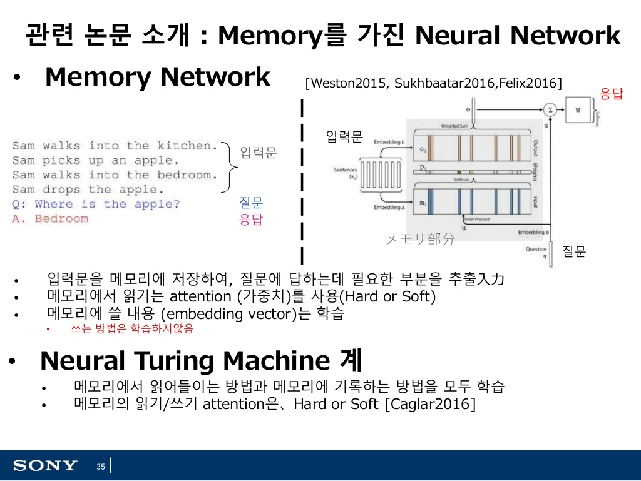

Slide 25
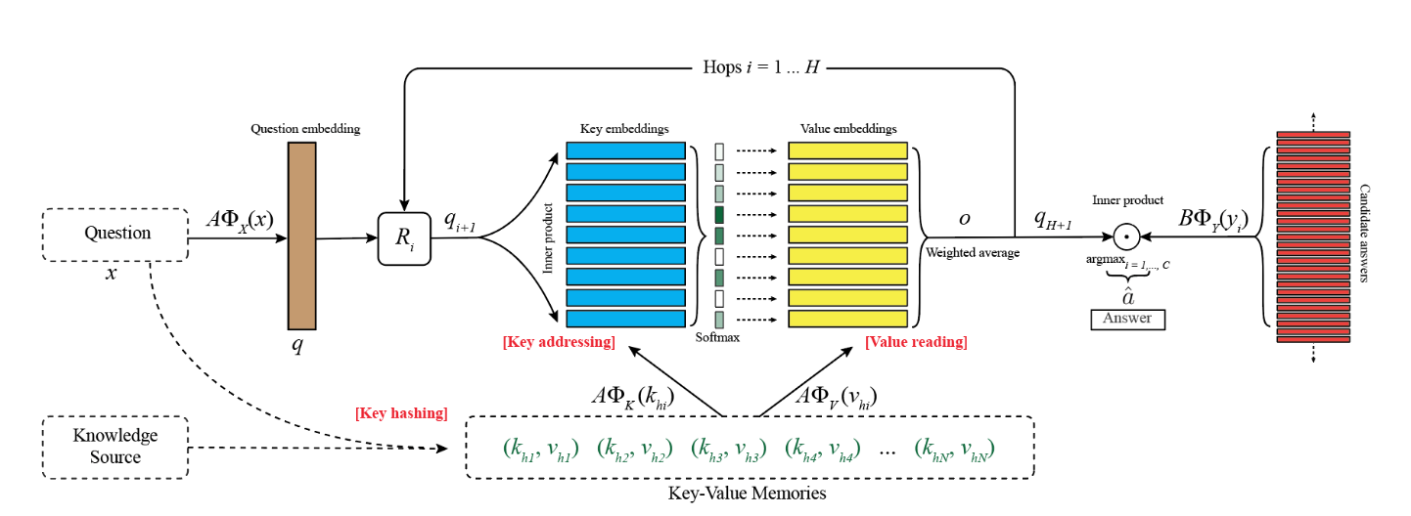

Slide 26
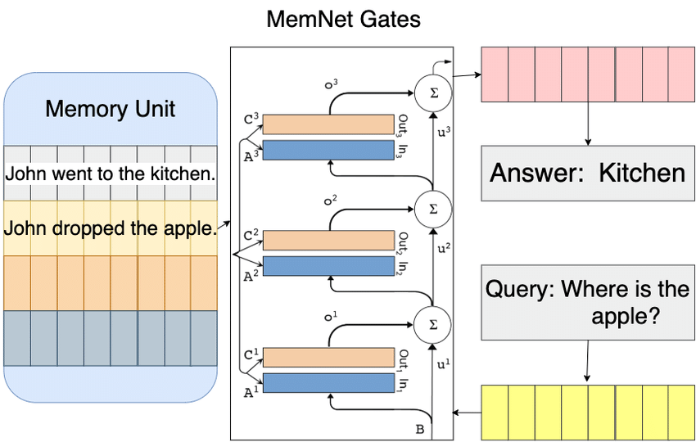

Slide 27
End-to-End Memory Network
두가지의 Task를 해결하고자 한다.
첫번째는, Abstract에서 이미 언급한 Question Answering이다. 주어진 지문이 있고 질문이 들어오면 답변을 해주는 구조이다. 해당 문제를 풀기 위해 bAbI 데이터셋(https://research.fb.com/downloads/babi/)을 사용하고 있다. bAbI는 20가지 주제의 문제로 구성되어있다. 지금은 상대적으로 많이 쓰이지 않는 데이터셋이다. (현재 Question Answering을 위해서는 SQuAD 데이터셋이 가장 많이 쓰인다.)
두번째는, Language Modeling이다. Language Modeling에 대해서는 기존 논문에서 설명을 했으니 넘어가도록 한다. Language Modeling을 위해서는 동일한 구조에 데이터셋만 다르게 (Penn Treebank, Text8 Dataset) 사용하는 방식이다.

